Slide 1
2018 8.17-9.17
实习工作月报
2018 7.17-8.17
Internship monthly report
汇报人：劳德瑜

Slide 2
月报
01、
echart数据可视化
The use and learning of related development tools
02、
模块demo的实现
Completing the development topic
03、
SDK与npm
SDK & npm
04、
聚塔平台相关内容制作
Research on language internationalization switching and live broadcasting technology

Slide 3
01
echart数据可视化
The use and learning of related development tools
学习使用GitHub、Git、markdown、vscode相关插件、node安装、egg、gulp、vue-cli语句命令等

Slide 4

echart
echart数据可视化
使用百度可视化框架echart编写使用各类数据（例子有柱状图，饼图，曲线图，等）其中数据获取模块使用post方法提交到后台，通过PHP访问数据库，获取data回调函数，组装一维数组，二维，三维数组，显示到后台，为了看到数据的实时变化，增加了定时器节点定时刷新，并配合随机函数添加使用，已达到预期类股票，统计中心实时刷刷新变换数据的效果。
2018.8.13

Slide 5
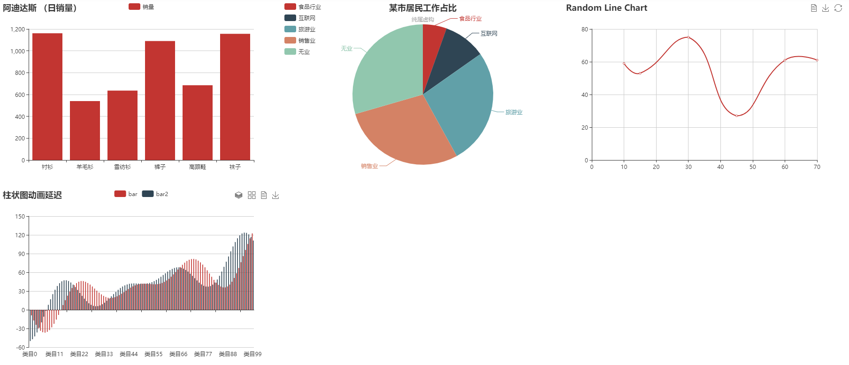
Echart效果图

Slide 6
02
模块demo的实现
Completing the development topic
主要内容为MVVM框架vue与React之间的异同研究、js、es6编写、使用缓存 机制、使用Git、前端数据模拟mock.js、easy_mock,使用vue，react制作京东微信

Slide 7
开发工具学习
多条件查询
数据交互
多条件查询（使用Vue实现数据驱动），Vue创建模拟数据，searchVal设置多条件查询条件输入框。根据input的value值筛选goodsList中的数据，使用if-->search方法push数据到空数组中，并绑定数据到页面显示。
页面数据从后台服务器获取，经过前端组装结合后遍历循环输出，在下一个详情页面通过this获取点击向跳转页面地址栏传输唯一ID标识值作文下一个跳转页面数据的查询条件。
例子：yuwei_url //演示地址：http://www.captains-mjm.com:8089/Education/index.html
跨页面判断赋值
下拉控制删除按钮例子
利用缓存、定时、判断机制编写跨页面判断赋值，并配合创建百分比进度条实现页面操作，即时动态捕捉操作，实现问题，与用户操作即时反馈。
在循环输出元素的时候给按钮添加唯一标识值ID，在下拉框获取对应的ID提交到后台对应的表进行删除，同时在页面循环表数据渲染的时候，按钮就少了被选择的那个。
YOUR LOGO

Slide 8
开发式题目
分页面进度条
Bootstrap表格
圆形进度条判断页面输入内容的程度进行进度百分比的判断，用户输入条件限制和逻辑操作
管理GitHub仓库、使用Git命令、add . 、commit、clone、push、remove、-f等
滑动手势
模拟点击
使用位移记录页面是在做什么样的手势操作，从而进行下一步的判断赋予什么值条件到操作下。
学习es6语法，使用bootstrap框架配合样式开发制作弹框
YOUR LOGO

Slide 9
开发式题目
vue
react
使用vue，在vscode、node.js、npm搭建的单页面路由开发的环境下，进行防京东登录页面、仿微信前端页面与功能开发
使用react，在vscode、node.js、npm环境下搭建react项目，完成react仿京东登录页面制作

Slide 10
03
vue、react仿微信与京东
使用vue、react仿微信与京东页面，具体功能与实现页面在GitHub/README.md
具体地址:https://github.com/DempseyLao/vue_wechat/tree/master/WeChat

Slide 11
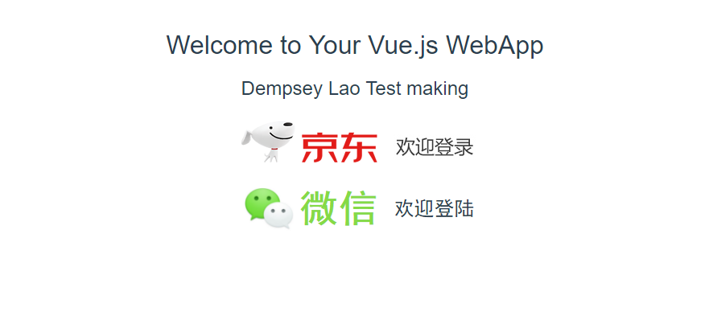


京东登录页面
http://182.61.17.182/WeChat/dist/index.html#/
Android下载
浏览器预览

Slide 12

京东登录页面

Slide 13
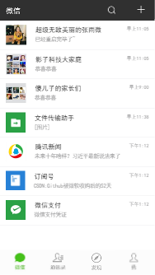
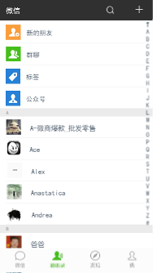
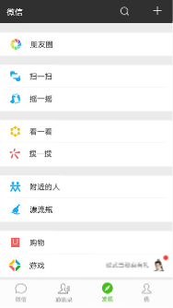
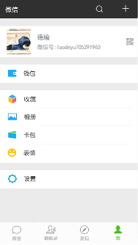
vue仿微信页面
wechat.vue
Mail_list.vue
find.vue
my.vue
YOUR LOGO

Slide 14
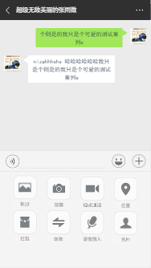
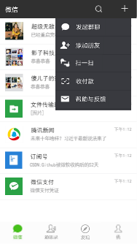
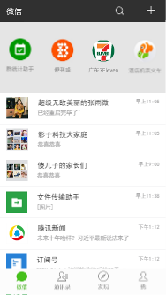
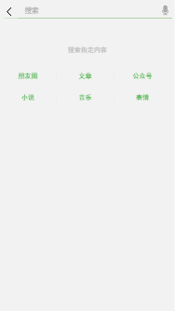
vue仿微信页面
chat.vue
head_top.vue
wechat.vue
search.vue

Slide 15
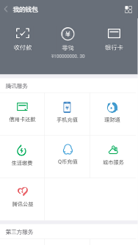

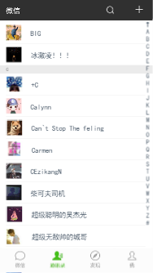
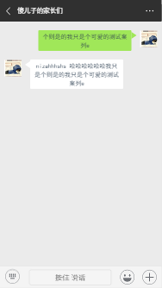
vue仿微信页面
wallet.vue
friend_space.vue
Mail_list.vue
chat.vue

Slide 16
vue仿微信功能
相似度70%
相似度90%
相似度95%
滑动触发事件
条件渲染隐藏显示
遍历数据与条件加载
作用于主页小程序上滑加载下滑隐藏，但左右滑动方法还未应用于全局（即左右滑动页面跳转还未应用）
页面元素通过v-if，v-show等进行条件渲染--以达到仿微信相关功能，如chat.vue模块的聊天框
涉及到需要加载数据的页面，如通讯录页面，会根据后台传值加载数据，并在加载的时候自动按字母归类

Slide 17
vue仿微信数据优化
vue组件引用按需加载
vue数据遍历数量多的采用数据绑定与vue<keep-alive include="name_list,index">缓存优化
页面优化图

Slide 18
04
语言国际化切换、直播技术
使用加载json文件方法改变页面文字、直播流程研究、GIF动态图的制作

Slide 19

语言国际化切换
HTML
localstore
Lang=en/zh
json
which
使用js、localstore方法缓存选择过后的语言，应用于后面的页面和历史记录
lang--地址栏语言设置判断登录页面的语言
写好的语言文件用json格式存储
使用which语句进行语言文件加载判断

Slide 20
直播技术
解决方案 | 涉及技术1 | 涉及技术2 | 涉及技术3 | 涉及技术4
个人服务器 | ffmpeg | obs | nginx | m3u8
腾讯SDK | api | 采集工具 | 云服务器 | 提供方法
阿里SDK | api |  | 云服务器
easydarwin | 开源框架 | 采集器 | 云服务器
可以找到的直播技术文献博客很多，其中大部分都是各大平台集成优化好，我们只需要调用接口交费使用即可~
为了研究从视频采集、转码、推流、rtmp服务器、nginx反向代理、客户端播放m3u8文件拉流的具体流程
参考文献资料做了一个简单的demo，利用obs采集器推流，FFmpeg、nginx，rtmp、VLC播放器模拟直播环境
地址：链接：https://pan.baidu.com/s/1B_nn1L3TUJftnaLfpSryZQ 密码：df19

Slide 21
GIF动态图制作

Slide 22
2018 8.17
谢谢观看
Thank you for watching
汇报人：劳德瑜

